Slide 1

BIG DATA
HỆ THỐNG GỢI Ý PHIM TÍCH HỢP SPARK, ELASTICSEARCH
Nguyễn Thanh Trường
Cao Đức Minh
Phạm Thế Anh
NHÓM 1

Slide 2
BIGDATA
1
2
GIỚI THIỆU
DATASET
3
4
MÔ HÌNH &
THUẬT TOÁN
DEMO

Slide 3
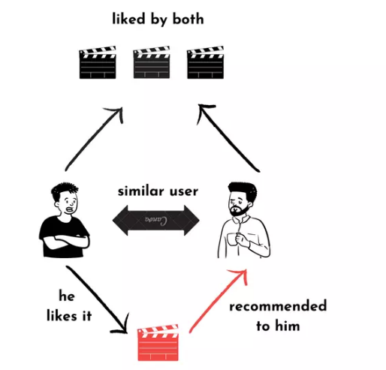
GIỚI THIỆU
Bài toán này đặt ra mục tiêu xây dựng một hệ thống gợi ý phim dựa trên dữ liệu xếp hạng của người dùng bằng cách sử dụng Elasticseach để lưu trữ thông tin về các bộ phim, bao gồm tiêu đề, thể loại,...
Apache Spark được sử dụng để huấn luyện mô hình gợi ý phim từ dữ liệu xếp hạng của người dùng. Kết quả từ huấn luyện mô hình được lưu trữ trong Elasticsearch, cho phép thực hiện các truy vấn tìm kiếm để gợi ý các phim dựa trên sở thích cá nhân của người dùng.

Slide 4

APACHE SPARK
Xử lí dữ liệu về phim, đánh giá của người dùng và các thông tin liên quan đến bài toán . Cho phép nắm bắt, tiền xử lý và chuẩn bị dữ liệu cho việc gợi ý.
Apache Spark MLlib cung cấp các thuật toán machine learning, có khả năng xây dựng mô hình dựa trên lịch sử đánh giá của người dùng và thông tin về phim
Spark có khả năng tích hợp với Elasticsearch để truy vấn và trích xuất dữ liệu một cách hiệu quả. Dữ liệu về phim và thông tin gợi ý có thể được lưu trữ và truy vấn từ Elasticsearch.

Slide 5

ELASTICSEARCH
Tổng quan
Elasticsearch được xem là một search engine.
Công cụ Elasticsearch được kế thừa từ Lucene Apache.
Elasticsearch hoạt động thực chất sẽ như 1 web server với khả năng tìm kiếm nhanh chóng thông qua giao thức RESTful.
Elasticsearch sở hữu khả năng phân tích và thống kê dữ liệu vô cùng hiệu quả.
Elasticsearch chạy trên nền tảng server riêng và đồng thời giao tiếp thông qua RESTful vậy nên nó không quá phụ thuộc vào client được viết bằng gì hoặc hệ thống hiện tại của bạn được viết bằng gì. Bởi vậy, việc tích hợp nó vào hệ thống sẽ trở nên dễ dàng hơn và bạn chỉ cần thực hiện hành động gửi request http lên là nó sẽ trả về kết quả.
Elasticsearch là một hệ thống phân tán với khả năng mở rộng vô cùng tuyệt vời. Bạn chỉ cần lắp thêm node cho nó là nó sẽ auto mở rộng cho bạn.
Elasticsearch chính là một open source được phát triển bằng chính ngôn ngữ Java.

Slide 6
ELASTICSEARCH
Vai trò
Elasticsearch có thể được sử dụng để lưu trữ thông tin về các bộ phim, bao gồm tiêu đề, mô tả, thể loại, điểm đánh giá, năm sản xuất,...
Elasticsearch có thể đưa ra các gợi ý phim dựa trên các tiêu chí như tiêu đề, thể loại, điểm đánh giá, năm sản xuất, v.v. bằng các thuật toán tìm kiếm và phân tích dữ liệu.
Cho phép người dùng lọc và sắp xếp kết quả theo nhiều tiêu chí khác nhau như điểm đánh giá, năm sản xuất, thể loại, v.v.
Elasticsearch tích hợp với Apache Spark để thực hiện các phân tích phức tạp và xử lý lượng lớn dữ liệu phim.

Slide 7

DATASET
Nguồn: Grouplens
Dữ liệu: Lấy từ 09/2018 trên movielens
Dung lượng: 300mb
Thuộc tính sử dụng:
ratings.csv: 4 ( userId, movieId, rating, timestamp)
movies.csv: 3 (movie, title, genres)

Slide 8
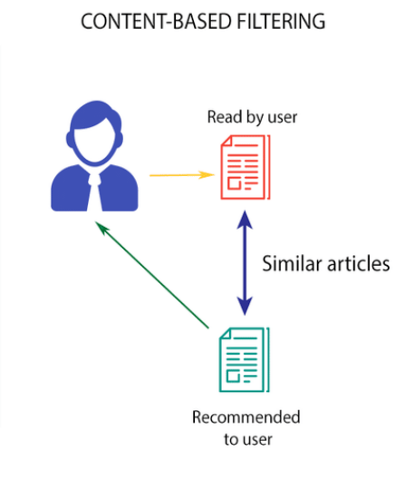
MÔ HÌNH
Content-Bases Filtering
Content-Based Filtering là một phương pháp gợi ý dựa trên nội dung của các mục (items). Thuật toán này sử dụng các đặc điểm hoặc thuộc tính của các mục để tạo ra các gợi ý. Ví dụ, trong bài toán gợi ý phim, các thuộc tính như thể loại, diễn viên, đạo diễn, từ khoá, và mô tả của phim được sử dụng để xác định sự tương tự giữa các phim.

Slide 9
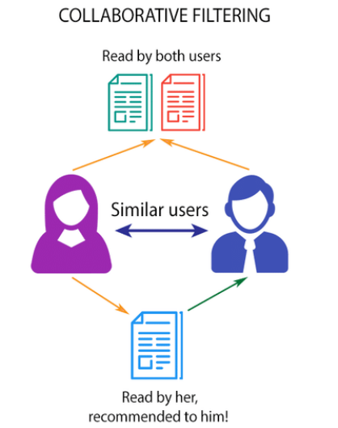
MÔ HÌNH
Collaborative Filtering
Collaborative Filtering là một phương pháp gợi ý dựa trên lọc cộng tác. Phương pháp này sử dụng thông tin về các tương tác giữa người dùng và mục (rating, title, genres,...) để tạo ra các gợi ý. Có hai dạng chính của collaborative filtering: user-based (dựa trên người dùng) và item-based (dựa trên mục).

Slide 10
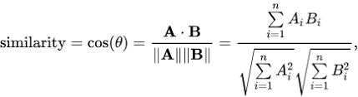
THUẬT TOÁN
Cosine Similarity
Cosine similarity (tương đồng cosin) là một phép đo độ tương đồng giữa hai vectơ trong không gian nhiều chiều. Nó được sử dụng rộng rãi trong các lĩnh vực như xử lý ngôn ngữ tự nhiên, học máy, gợi ý sản phẩm và nhiều lĩnh vực khác.
Công thức tính cosine similarity giữa hai vectơ A và B được cho bởi:

Slide 11

THUẬT TOÁN
Sigmoid Similarity
Sigmoid similarity là một phép đo tương đồng khác, được sử dụng trong nhiều lĩnh vực, bao gồm hệ thống đề xuất. Sigmoid similarity thường được sử dụng để đo độ tương tự giữa các mục dựa trên các đặc trưng của chúng.
Hàm sigmoid similarity được định nghĩa như sau:

Slide 12
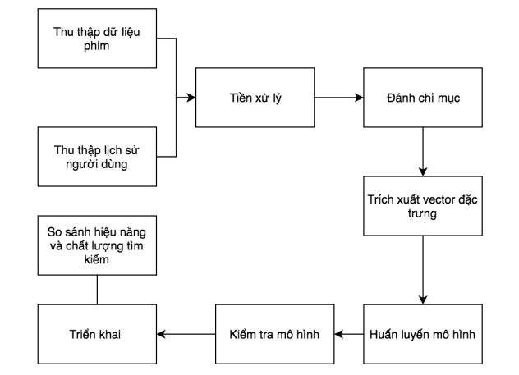
QUY TRÌNH XÂY DỰNG HỆ THỐNG

Slide 13
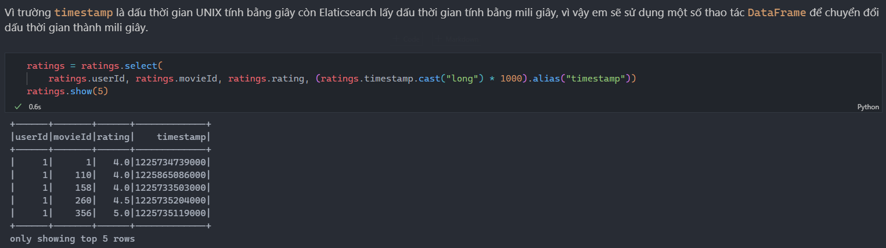
TIỀN XỬ LÍ

Slide 14
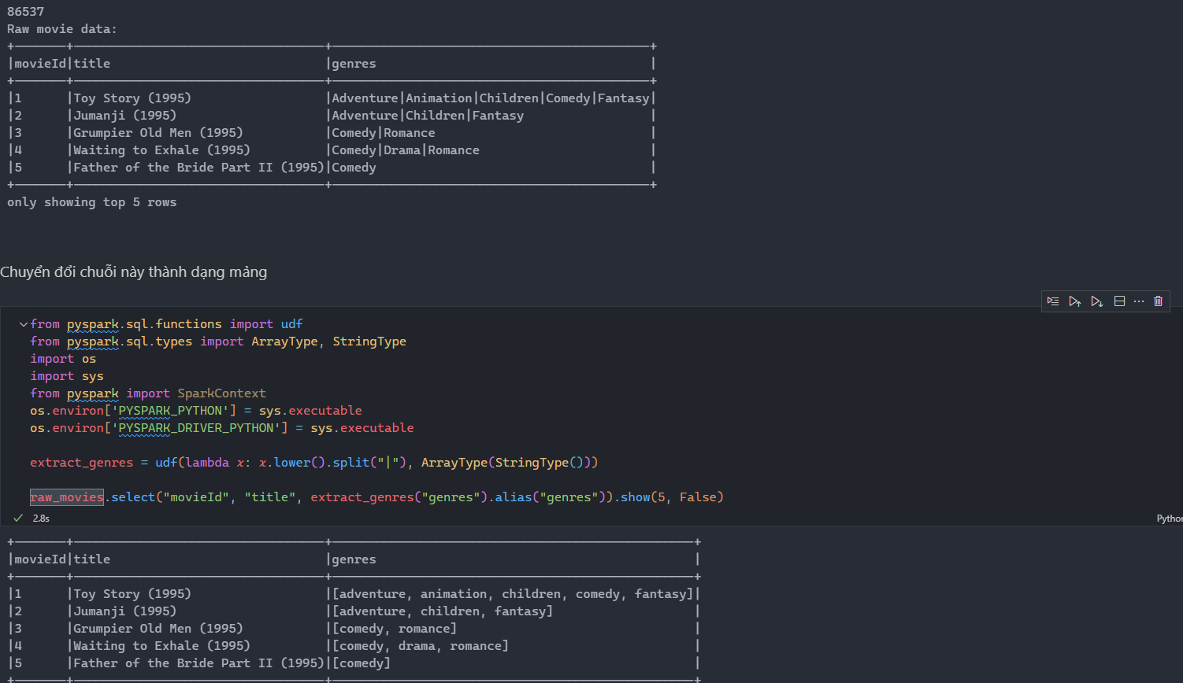
TIỀN XỬ LÍ

Slide 15
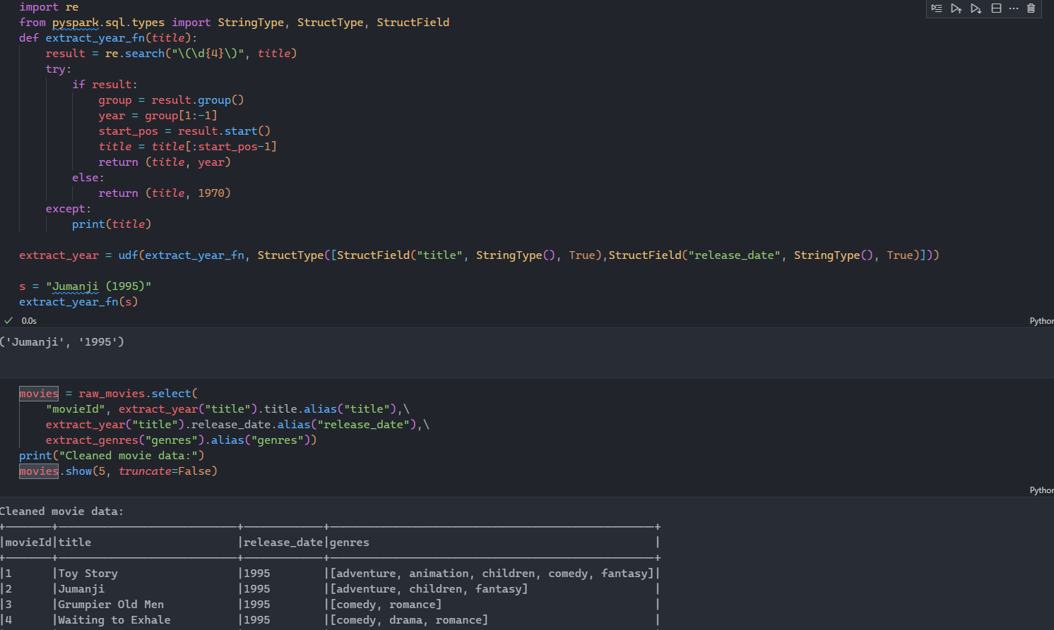
TIỀN XỬ LÍ

Slide 16
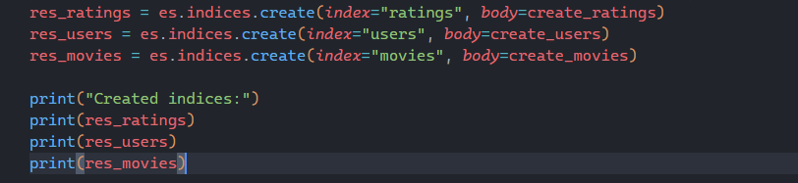
LẬP CHỈ MỤC

Slide 17
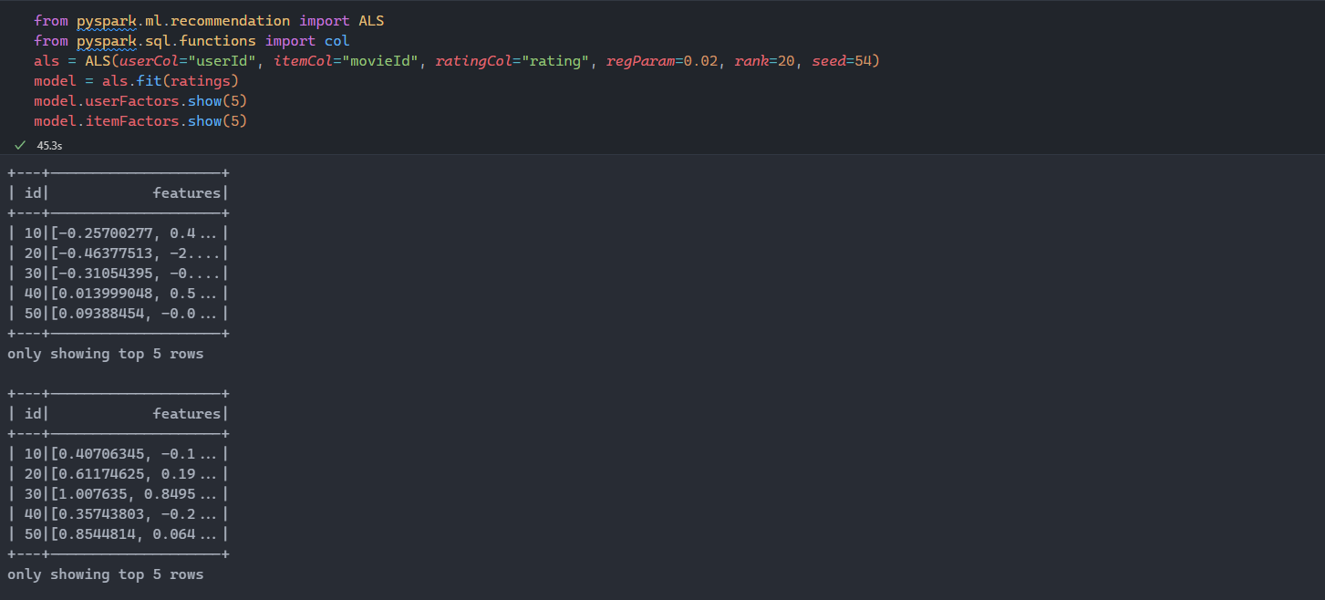
HUẤN LUYỆN & KIỂM TRA MÔ HÌNH

Slide 18
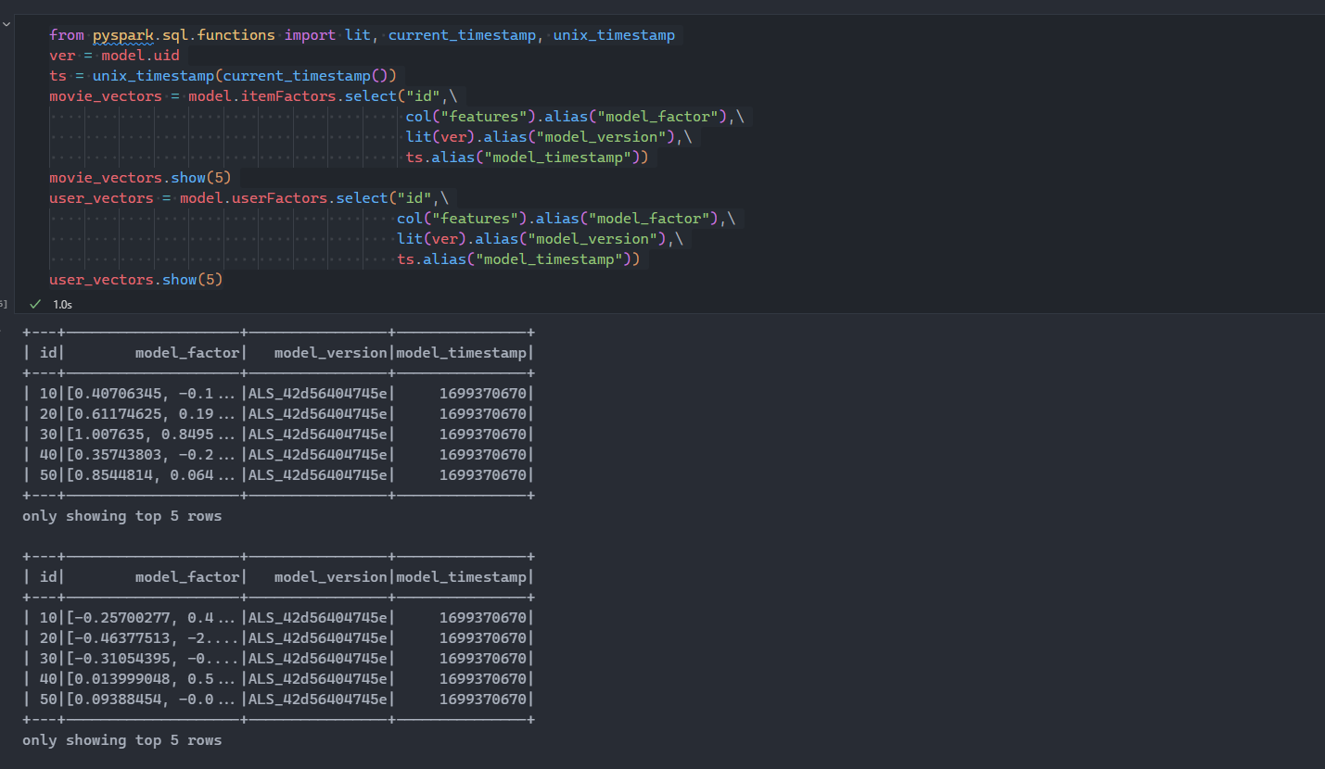
HUẤN LUYỆN & KIỂM TRA MÔ HÌNH

Slide 19
TRIỂN KHAI/DEMO

Slide 20
Thank You
for listening

